Slide 1
SLAKKEN
Een inleiding

Slide 2
Systematiek Taxonomie
STAM : Mollusca of weekdieren bevat 8 klassen
Caudafoveata of schildvoetigen 152 soorten
Aplacophora of wormmolluscen 350 soorten
Polyplacophora of keverslakken 1000 soorten
Monoplacophora of mutsdragers 20 soorten
Scaphopoda of stoottanden 350 soorten
Cephalopoda of inktvissen 750 soorten
Bivalvia of tweekleppigen 15000 soorten
Gastropoda of slakken 90000 soorten

Slide 3
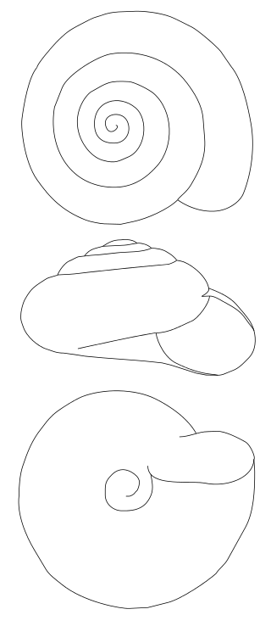
Cepea nemoralis of zwartgerande tuinslak

Slide 4
1 = schelp 2 = hepatopancreas 3 = long 4 = anus 5 = ademopening 6 = oog 7 = tentakel 8 = hersenknoop 9 = speekselbuis 10 = mondopening 11 = krop 12 = speekselklier
13 = geslachtsopening 14 = penis 15 = vagina 16 = slijmklier 17 = eileider 18 = pijlzakje 19 = voet 20 = maag 21 = nier 22 = mantel 23 = hart 24 = zaadleider

Slide 6
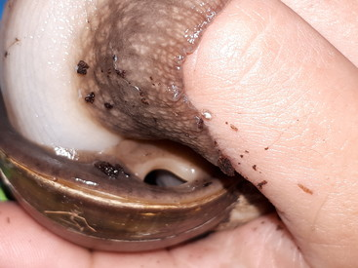
pneumostoma
Anus en ureter

Slide 7
slakkensex
Wijngaardslak
P=penis VD=vas deferens V=vagina DS=dart sac R=receptaculum

Slide 8
Aziatische tramspijker
Gewone haarslak
Witgerande tuinslak
Loofslak spec.

Slide 9
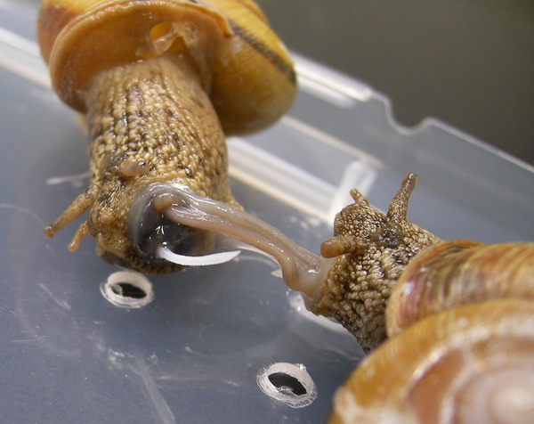

Slide 10
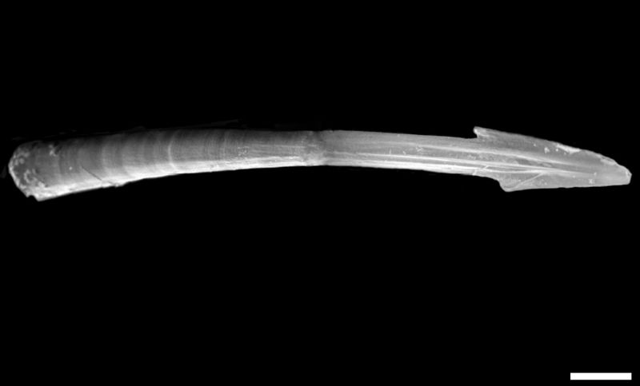
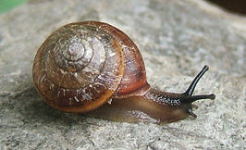
Liefdespijl van een loofslak

Slide 11
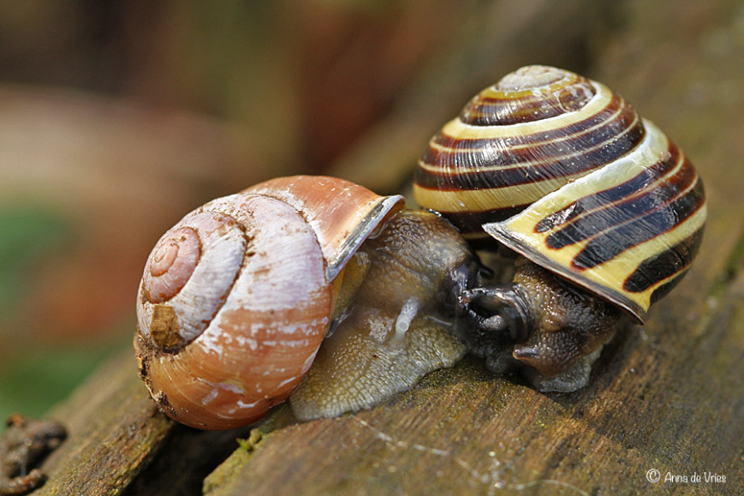

Slide 12
Spaanse wegslak. Lehmannia valentiana

Slide 14
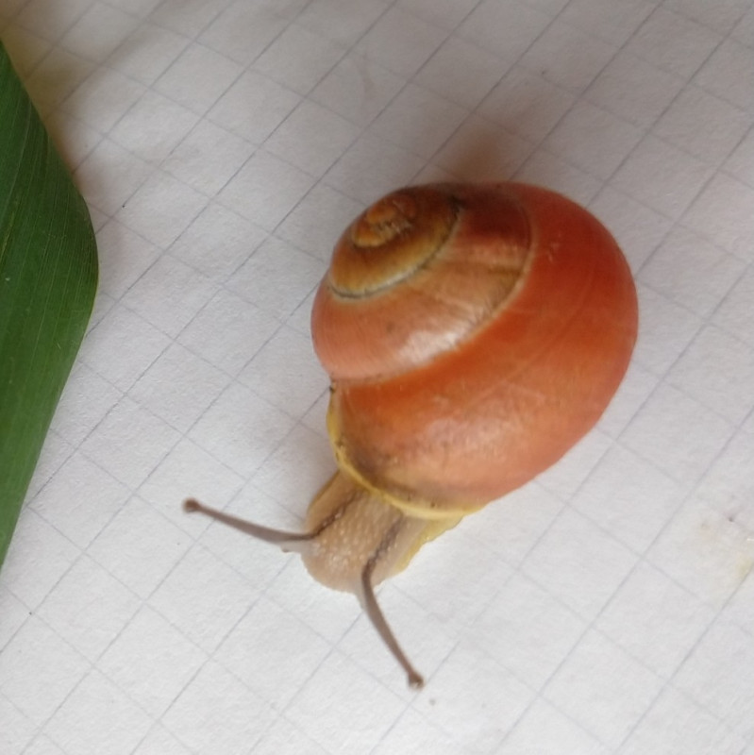
Een aantal soorten

Slide 15
Gewone barnsteenslak Siccinea putris

Slide 16
Barnsteenslak geïnfecteerd met parasiet, Leucochloridium paradoxum.

Slide 17
Broedzakken met daarin ongeslachtelijke voortplanting (sporocysten)

Slide 18
Cyclus van de Leucochloridium paradoxum
Grote broedzak
Tweeslachtige kleine platwormen. Kunnen in aars van alle vogels leven.
Paren en leggen eieren in de cloaca.
De eieren komen in de faeces van vogels terecht. Eischaal lost op in vochtig milieu.
Uit het ei komt een soort larvair stadium: het miracidium
Succinea slakkensoorten (barnsteenslakken) eten de vogelpoep mét de miracidia.
De miracidia ontwikkelen zich in de slakkendarm, ze worden niet verteerd! Sommige miracidia migreren naar de hersenen waar ze de slak aanzetten tot het leven in een onbeschermde omgeving in de open lucht en op een hoogte. Ze ontwikkelen zich verder tot sporocysten. Een sporocyst wordt zeer groot omdat deze zich ontwikkelt tot een grote broedzak. Hierin gebeurt ongeslachtelijke voortplanting: de vorming van cercarien.
Deze broedzakken zijn soortspecifiek: dwz. Dat elke soort Leucochloridiumworm zijn specifieke kleurenpatroon heeft.
De broedzak lijkt op een smakelijke rups. Vogels eten dit graag. In de vogeldarm ontwikkelen deze cercariën zich tot volwassen wormen. Dezen worden niet verteerd door de darmenzymen.

Slide 20
Witgerande tuinslak Cepaea hortensis
Zwartgerande tuinslak Cepaea nemoralis

Slide 21
Segrijnslak Cornu aspersum

Slide 22
Wijngaardslak Helix pomatia

Slide 23
Alinda biplicata biplicata Grote clausilia

Slide 24
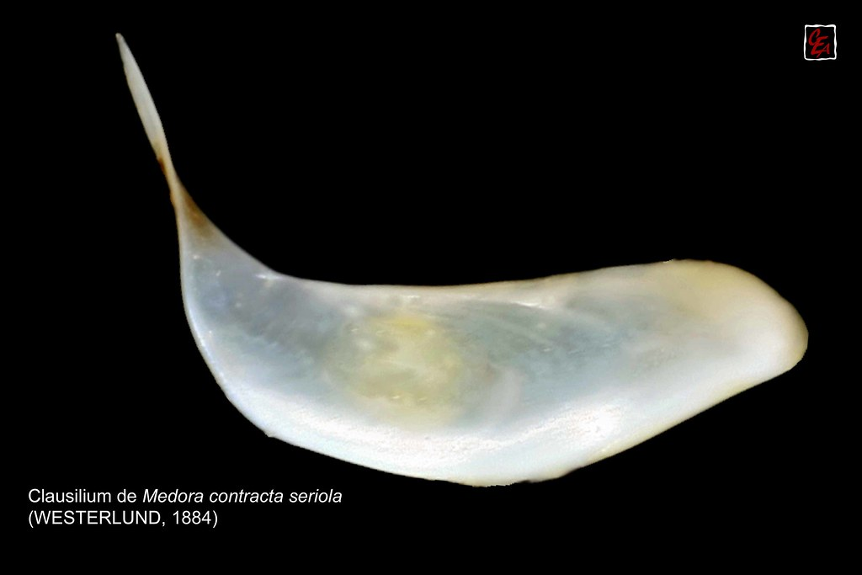

Slide 25
Geribde clausilia Macrogastra attenuata lineolata

Slide 26
Gekielde clausilia Macrogastra rolphii rolphii

Slide 27
Donkere glimslak Zonitoides nitidus

Slide 28
Lookglansslak Oxychilus alliarius

Slide 29
Kleine kartuizerslak Monacha cartusiana

Slide 30
Haarslak Trochulus hispidus

Slide 31
Zandslak Theba pisana pisana

Slide 32
Naaktslakken
Schild
Anus en ureter.
Onder het schild
Pneumostoma
Geslachtsopening.
Onder het schild

Slide 33
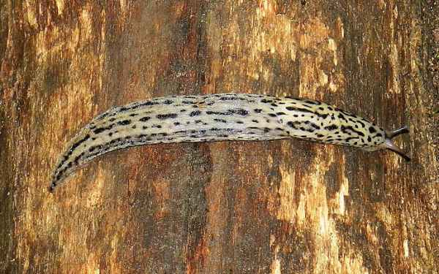
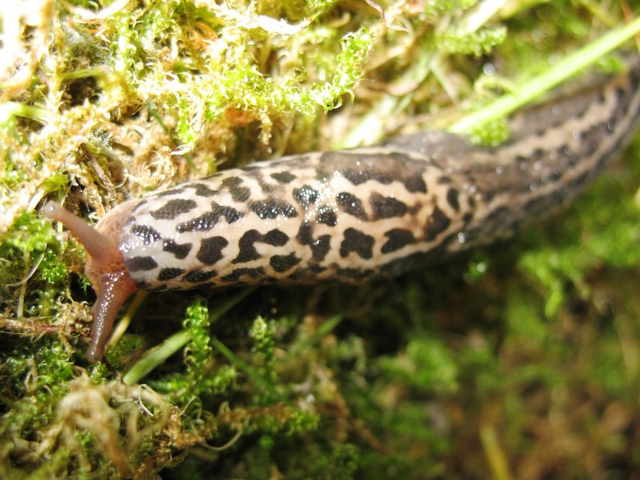
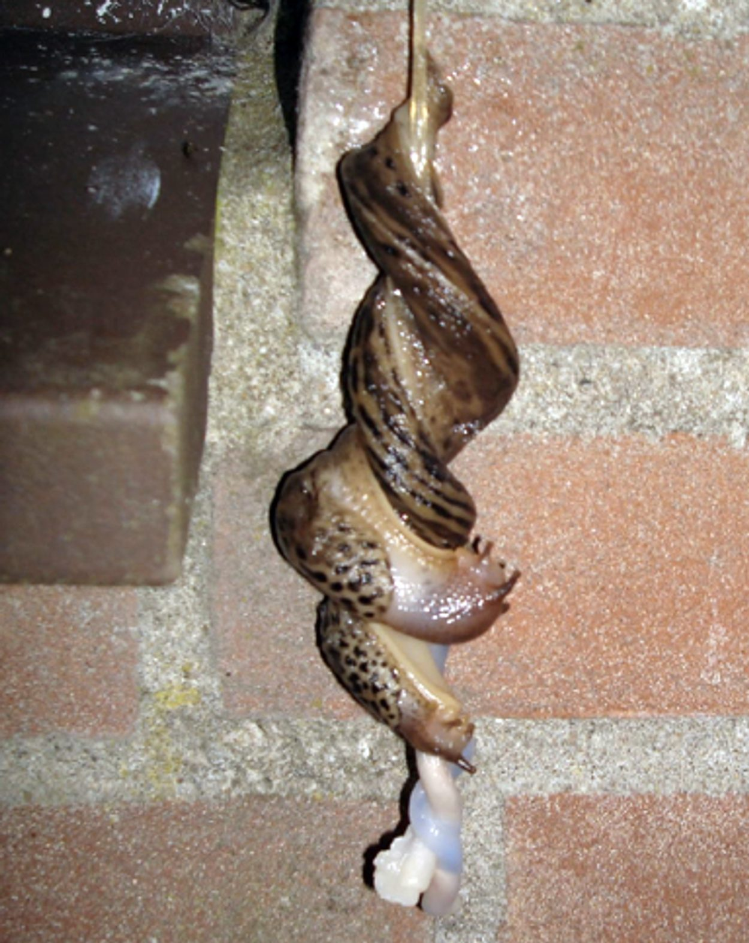
Tijgerslak Limax maximus

Slide 34
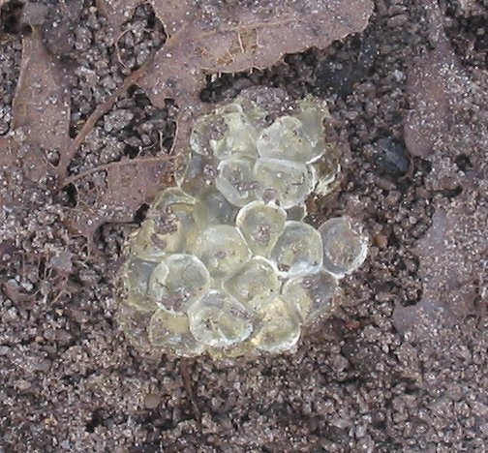
Rode of gewone wegslak Arion rufus

Slide 35
Bruine wegslak Arion fuscus Oranjebruine wegslak Arion subfuscus

Slide 36
Zwarte wegslak Arion hortensis

Slide 37
Spaanse wegslak Arion vulgaris

Slide 38
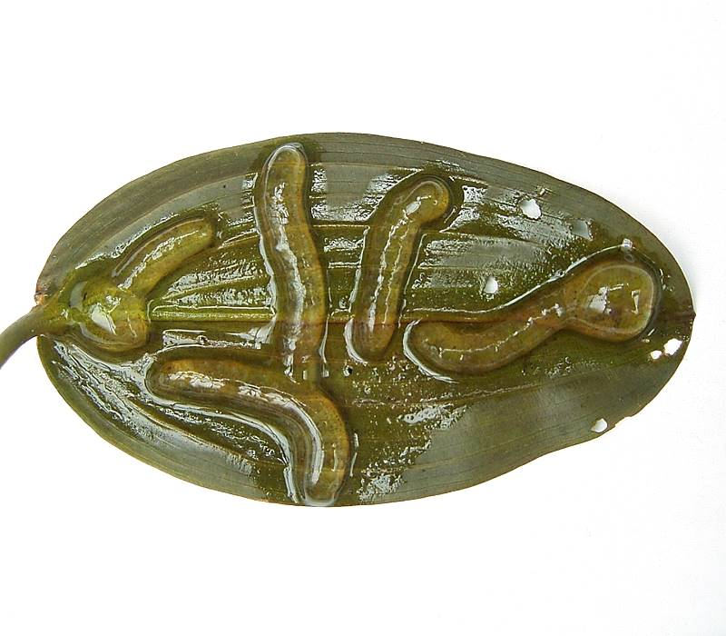
Grote of gewone poelslak Lymnaea stagnalis

Slide 39
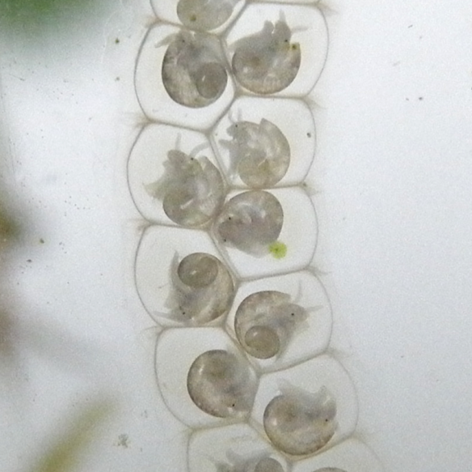
Grote diepslak Bithynia tentaculata

Slide 40
Posthorenslak Planorbius corneus corneus

Slide 41
Ovale poelslak Begroeide poelslak Radix balthica Radix labiata

Slide 42
Oorvormige poelslak Radix auriculata

Slide 43
Slaapslak Aplexa hypnorum

Slide 44
Tweekleppigen Bivalva
Mantelbocht

Slide 45
Zwanemossel Anodonta cygnea

Slide 46
Anodonta cygnea f. cellensis
Voorzijde

Slide 48
Bittervoorn

Slide 49
Schildersmossel Unio pictorum

Slide 50
Gewone erwtenmossel Rivier-erwtenmossel Pisidium casertanum Pisidium amnicum

Slide 51
Stompe erwtenmossel Pisidium obtusale

Slide 52
Samengedrukte erwtenmossel Euglesa compressa Nieuwe soort in Nederland (2018)

